Slide 1
Planspiel Waffenexport
„Ach und Krach in Stelzenbach“
Ein Planspiel zu den Themen
Waffenexport, Ethik und Verantwortung
Notes:
Begrüßung durch und Vorstellung der Teamer;
Passen Rüstungsexporte und Frieden (ethische Verantwortung) zusammen?
Die Frage wir heute „spielend“ beantworten im Planspiel „Ach und Krach in Stelzenbach“.

Slide 2
Planspiel Waffenexport
Ablauf
Vorstellungsrunde
Planspiel: erst Rollenfindung, dann Diskussion
Infos über Rüstungsindustrie und Waffenexporte
Auswertung und Ausblick

Slide 3
Tagungsablauf detailliert
Einführung (30-40min) | Durchführung Planspiel (90min) | Reflexion (40-50min)
Begrüßung (5min) Aktivierende Methode (15min) [PP Basisinformationen (10min) - hier oder abschließend] Vorstellung Planspiel (5min) | Gruppenfindung (20min) Austausch zwischen Gruppen (15min) Planspiel (60min) Pause (10min) | Reflexion (30min) PP Basisinformationen (10min) Zusammenfassung (10min)

Slide 4
Vorstellungsrunde
Für jede/n ein Bild
Kurz vorstellen (Name, Wohnort, Gruppe/Studiengang/...)
Assoziationen und Eindrücke zum Bild

Slide 5
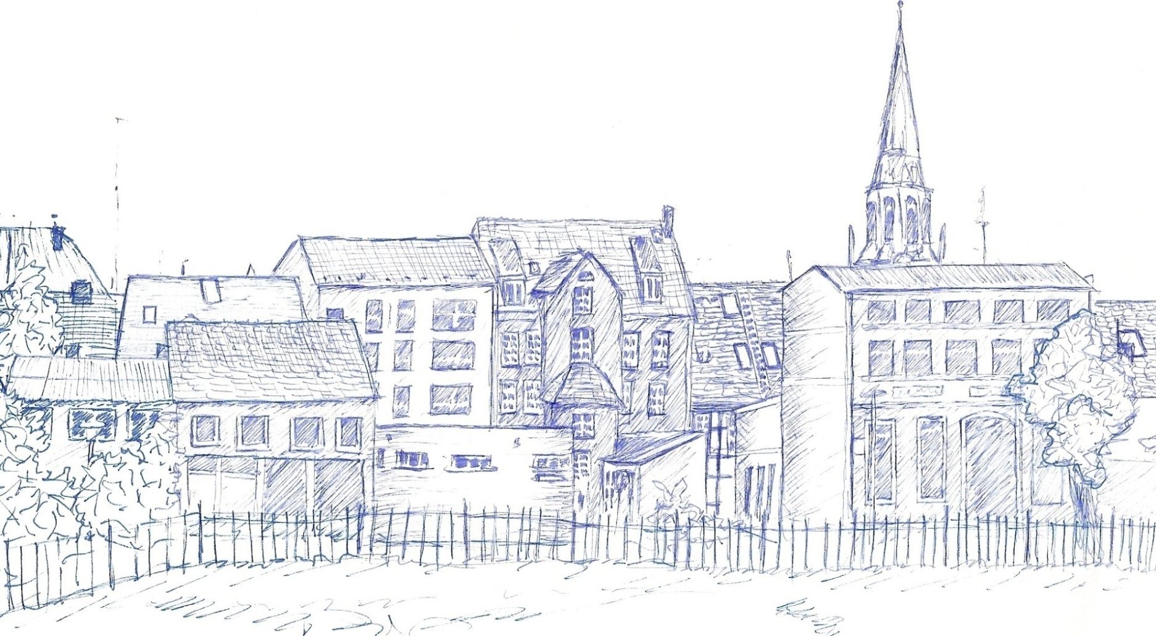
In der Kleinstadt
Stelzenbach

Slide 6
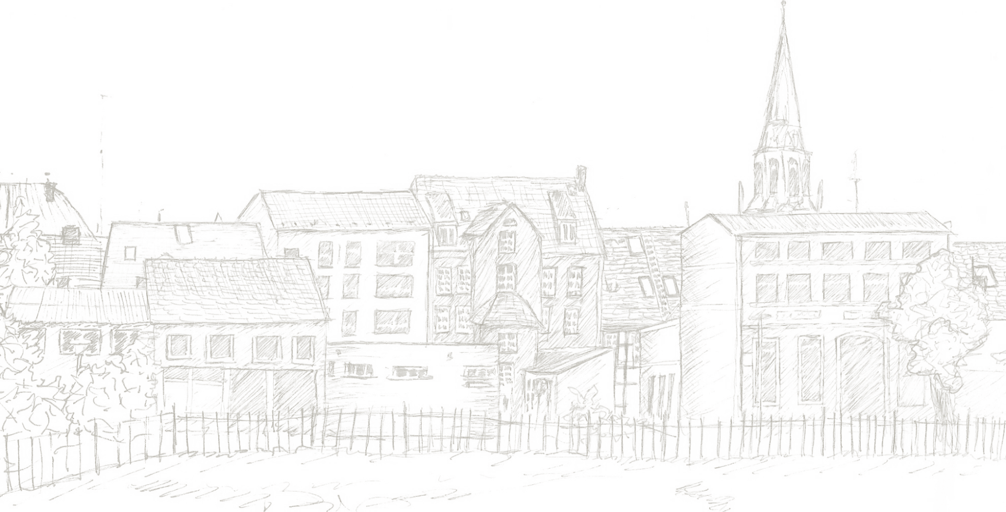

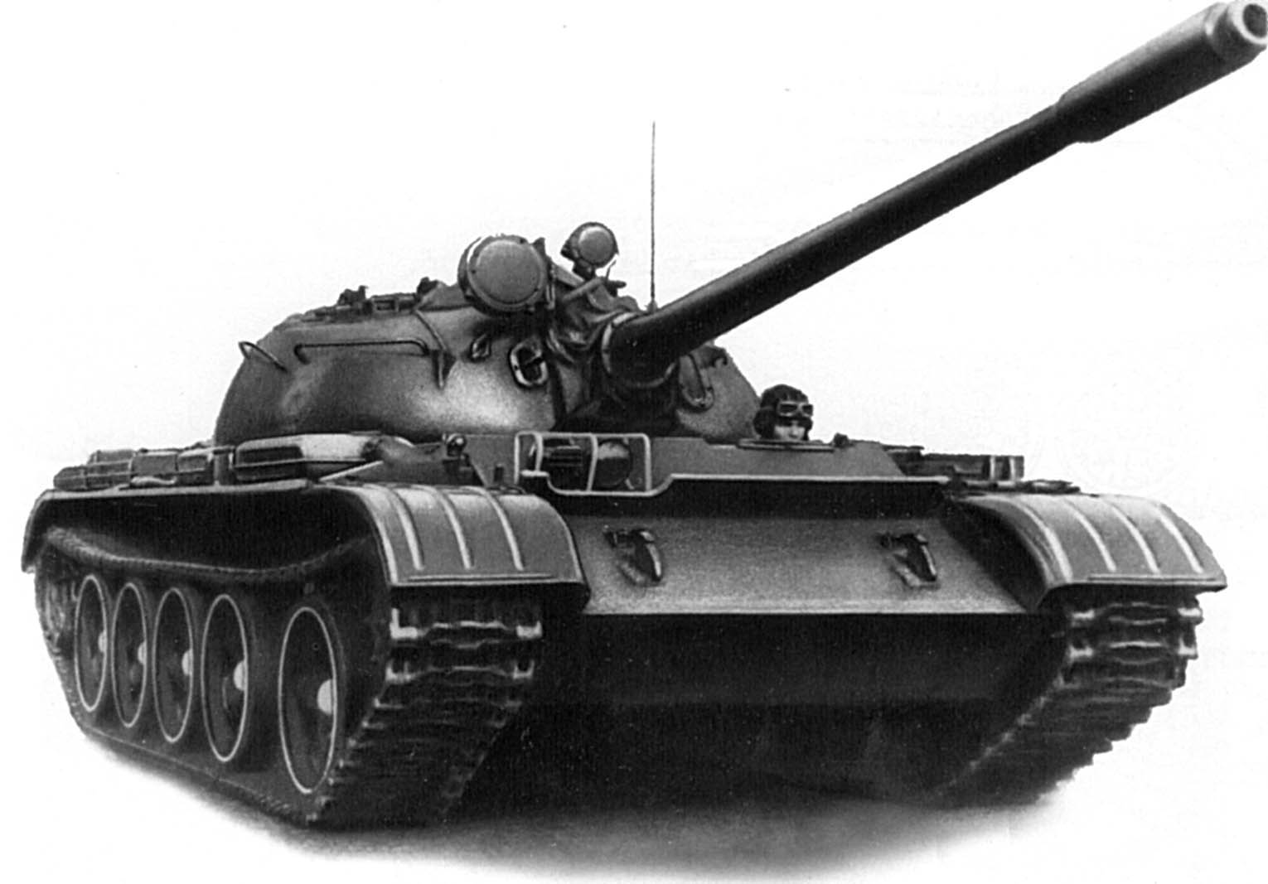
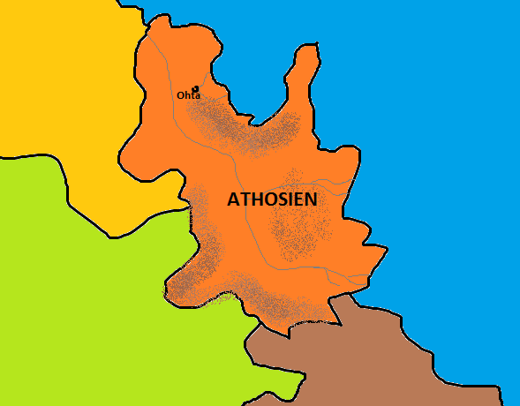
Planspiel-Szenario
Stelzenbach
größter Arbeitgeber vor Ort:
international aufgestellter Rüstungskonzern „Mayer-AG“
Export von Waffen in das Land Athosien
Athosien:
Keine demokratisch gewählte Regierung
Massive gesellschaftliche Spannungen, die von der Regierung unterdrückt werden
Im Nachbarstaat eskalierende Demonstrationen
Übergreifen der Proteste auf Athosien kann nicht ausgeschlossen werden, wenn auch aktuell noch nicht absehbar

Slide 7
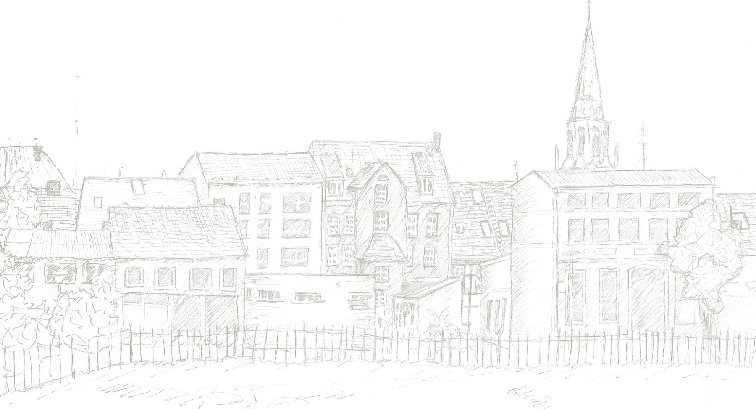
Planspiel-Szenario
Stelzenbach
größter Arbeitgeber vor Ort:
international aufgestellte Rüstungskonzern „Mayer AG“
In Teilen der Bevölkerung von Stelzenbach wächst eine zunehmend ablehnende Haltung gegen den Export.
Vor allem im Friedensnetzwerk „Peace4ever“.
betreibt eine Kampagne gegen den geplanten Export, die verstärkt Aufmerksamkeit erlangt, auch in der lokalen Presse
gewinnt an Sympathie in der Bevölkerung und bekommt Zulauf

Slide 8


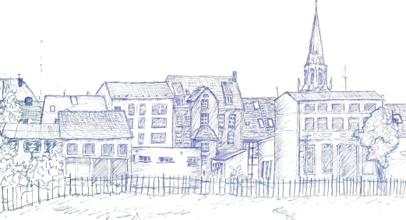
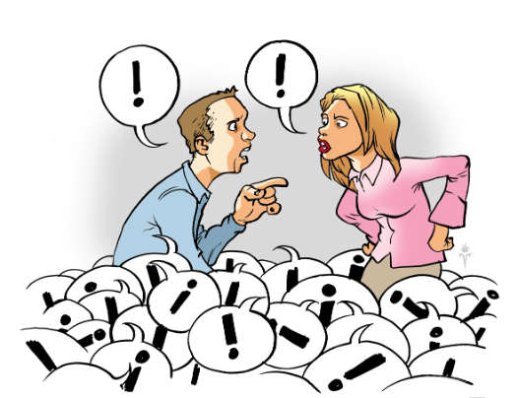
Planspiel-Szenario
Stelzenbach
Angestoßen von der Debatte kommt es auch in der Firma „Mayer AG“ zu Diskussionen und vereinzelt kritischen Stimmen.
Konzernleitung und einige Angestellte stehen hinter den Exportplänen und geben sich wenig kompromissbereit.

Slide 9
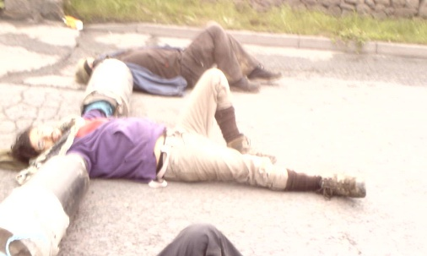
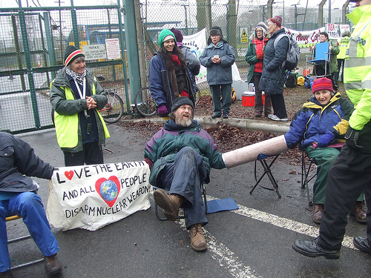
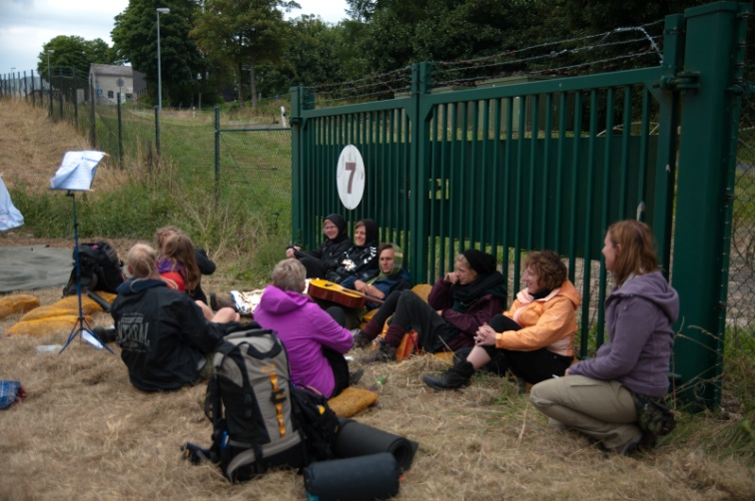
Planspiel-Szenario in Stelzenbach
Inzwischen verschärfen sich die Fronten.
Blockade der Zufahrtstraße zur Mayer-AG:

Slide 10
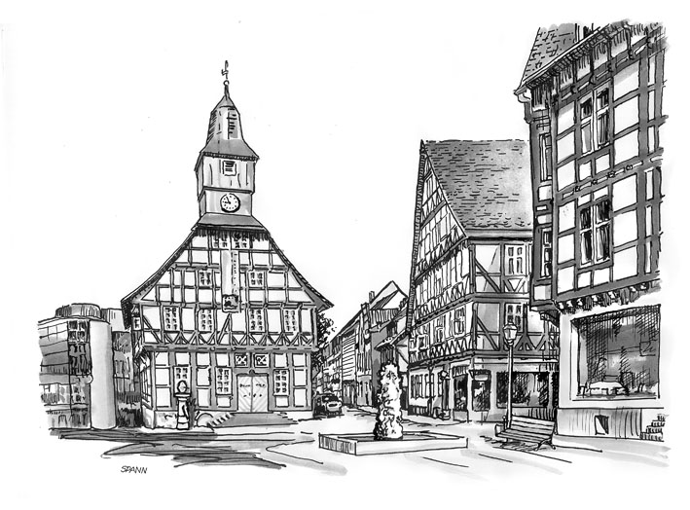
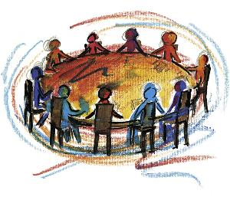
Planspiel-Szenario in Stelzenbach
Bürgermeister/in
läd ein zum
Runden Tisch
Ziel
Einigung über
Export:
Ja oder Nein?

Slide 11
Planspiel-Szenario in Stelzenbach
Der Runde Tisch
Bürgermeister/in
Rüstungskonzern
Mayer-AG
Friedensnetzwerk
“Peace4ever”
Exportkritische
Angestellte
der Mayer-AG
FondsvertreterIn der Finanzbank Stelzenbach
Loyale Angestellte
der Mayer-AG
Pfarrer/in
Bürger/innen

Slide 12


Planspiel-Szenario
Ablauf
3. Runder Tisch (60min)
1. Phase: Diskussion am Runden Tisch
2. Phase:
Austausch zwischen Akteuren
Zielabsprache
3. Phase: Entscheidungsfindung
2. Austausch
zwischen Gruppen
1. Gruppenfindung
(15min)
vorab orientieren
Kontakt aufnehmen mit anderen Gruppen, die ähnliche Interessen haben
Vorbereitung auf
Runden Tisch (20min)
Rolle einnehmen: Positionen und Argumente austauschen
Anfangsworte überlegen
Fragen an Spielleitung?

Slide 13
Auf geht‘s nach
Stelzenbach
Viel Spaß
im Planspiel !

Slide 14
Bye bye
Stelzenbach

Slide 15
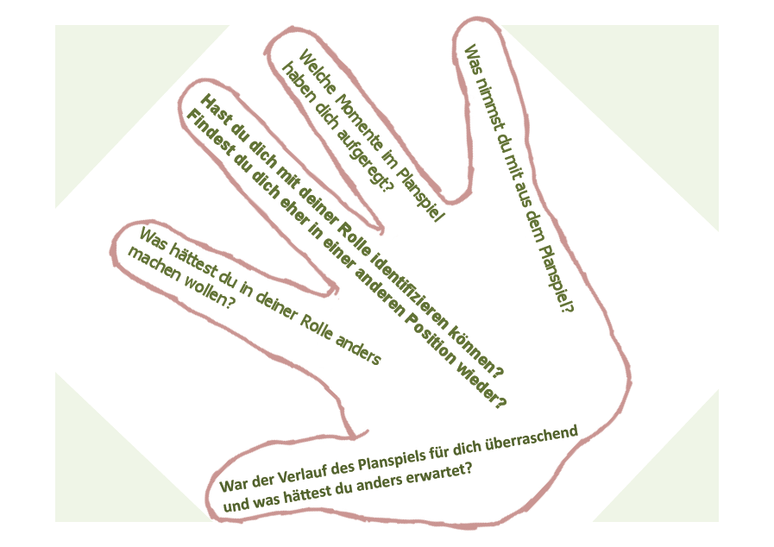
Wie war‘s?

Slide 16
Infos zum
Waffenhandel
Deutschland als Waffenproduzent

Slide 17
Rüstungsexporte sehr komplexes und emotionales Thema
Mehrebenenkonflikt
    Politische Entscheidungsträger
    Wirtschaft
    Zivilgesellschaft
Statistiken: insgesamt Anstieg an Waffenexporten weltweit

Slide 18
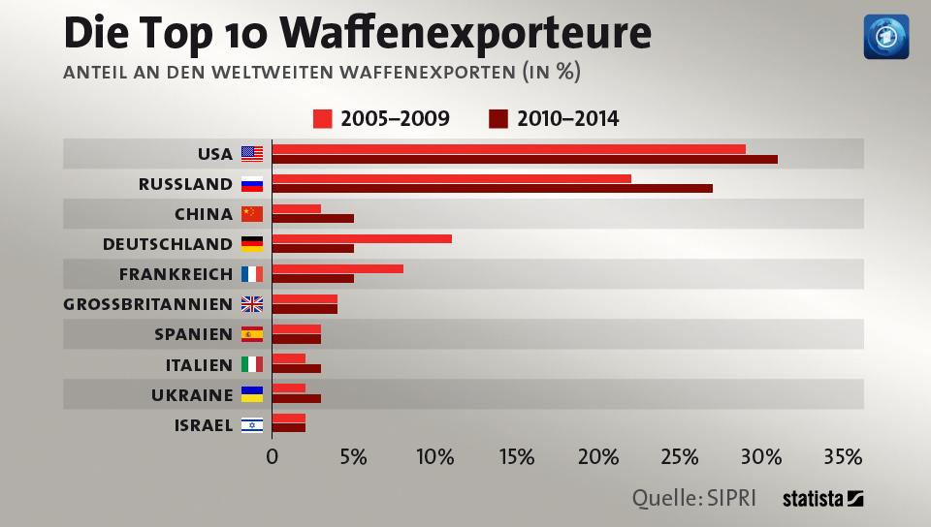

Slide 19
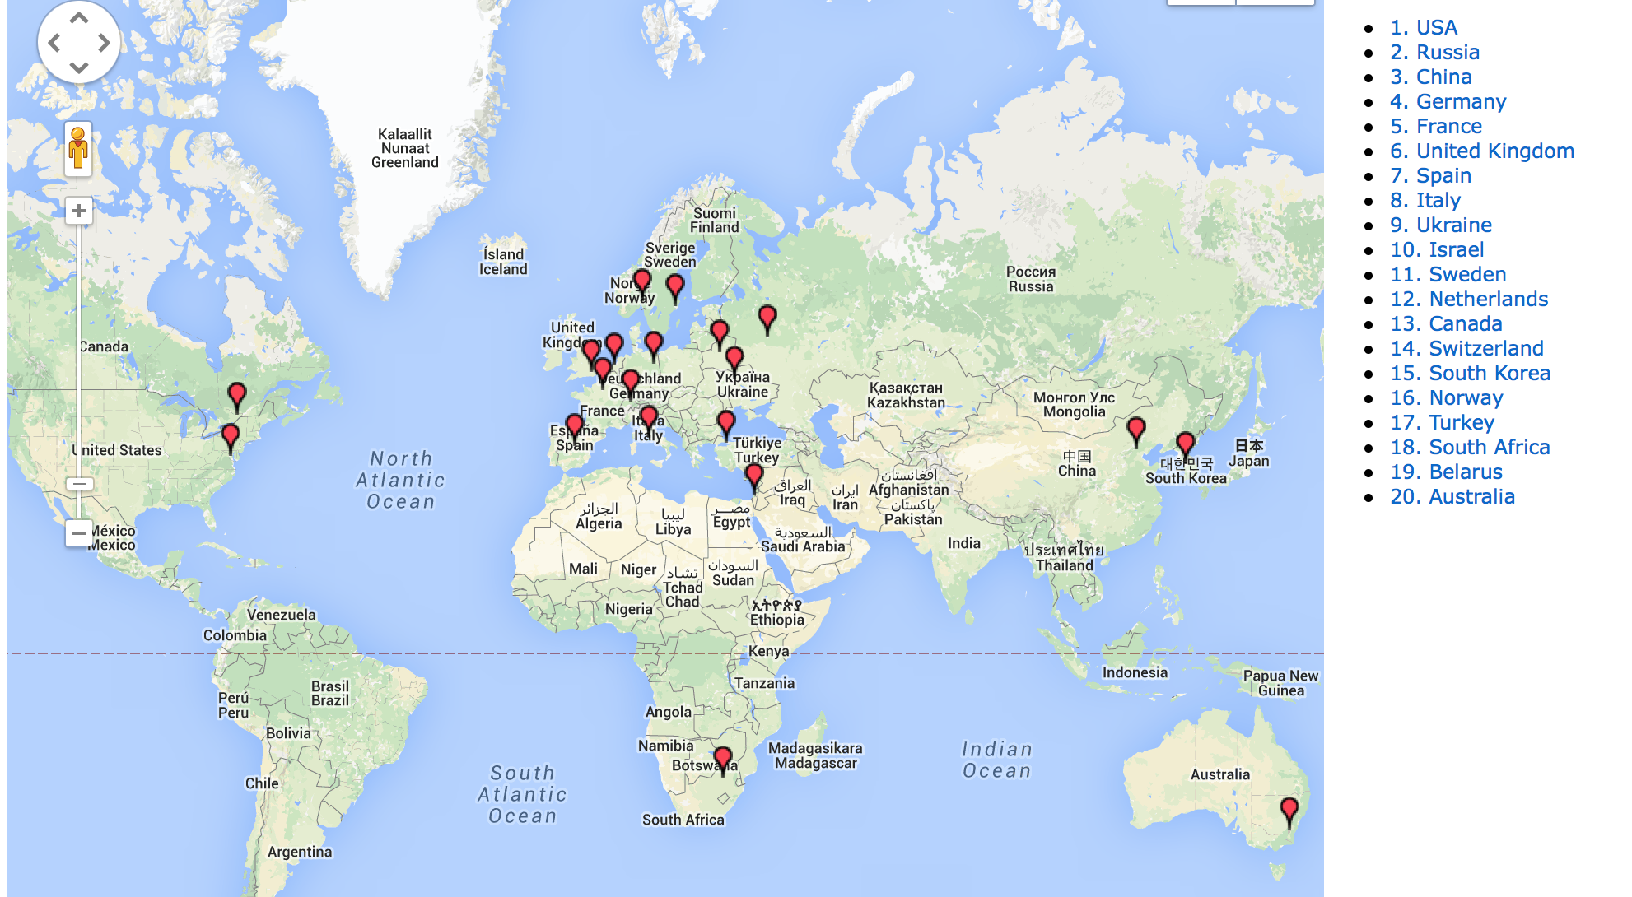
Top 20 Exporteure

Slide 20
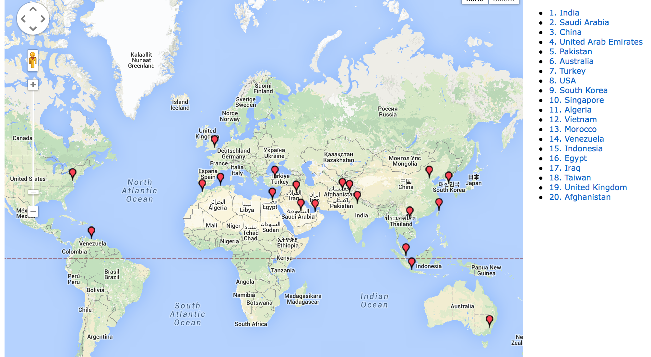
Top 20 Importeure

Slide 21
Deutschland als
Waffenproduzent
Wiederbewaffnung und Aufrüstung nach WWII ab 1955:
  Gründung Bundeswehr
    Notwendigkeit der Ausstattung von Polizei und Grenzschutzbewaffnung
  Beitritt NATO
    Strategisch wichtige Lage Deutschlands als Trennlinie zwischen Ost und West

Slide 22
Interesse hinter
Exporten
Sicherheitspolitische Interessen
Strategische Interessen
Wirtschaftspolitische Interessen

Slide 23
Eine Waffe wird verkauft
Käufer
Wirtschafts-ministerium
Bestellung
Lieferung
Lieferung
Exportgenehmigung
Konzern
(Verkäufer)
Antrag auf Export

Slide 24
Welche Regeln gibt es?
§
Grundgesetz
Man darf Waffen nur mit Genehmigung der Bundesregierung herstellen und verkaufen
§
Kriegswaffenkontrollgesetz und Exportrichtlinien
Empfänger muss Menschenrechte einhalten
Empfänger darf keinen Frieden brechen
Empfänger darf sich nicht in einem bewaffneten Konflikt befinden

Slide 25
Für nicht NATO und nicht EU Länder heißt es:
„Der Export von Kriegswaffen wird nicht genehmigt, es sei denn, dass im Einzelfall besondere außen- oder sicherheitspolitische Interessen der Bundesrepublik [...] für eine ausnahmsweise zu erteilende Genehmigung sprechen.“
2013 gingen allein 62 Prozent der Rüstungsexporte an Länder außerhalb von Nato und EU!

Slide 26
Wer entscheidet?
Der Bundessicherheitsrat....

Slide 27
Bundessicherheitsrat
Sicherheitsrat
Kanzler
Kanzleramtschef
Finanzen
Vizekanzler
Auswärtiges
Inneres
Justiz
Verteidigung
Entwicklung
Mehrheitsentscheide
Geheime Entscheidungen
Unregelmäßige Treffen

Slide 28
Wer entscheidet?
... und das Bundeswirtschaftsministerium
  Zur Erinnerung: zentraler Bezugspunkt für den Export sind die „außen- und sicherheitspolitischen Interessen“ der Bundesrepublik Deutschland
  Warum ist dann das Bundeswirtschaftsministerium die zuständige Genehmigungsbehörde?

Slide 29
Umstrittene Exporte
Israel
(U- Boote)
Mexiko
(vor allem Kleinwaffen)
Konflikt im Inneren mit Palästina
2001 bis 2012: Rüstungsexporte nach Israel im Wert von über 612 Millionen Euro
Begründung der aktuellsten Lieferung: historische Verantwortung D. ggü Israel
Drogenkrieg, Korruption, Verstöße gegen Menschenrechte
In den letzten Jahren immer wieder Lieferungen von vor allem Kleinwaffen
Liefergenehmigungen mit teilweise absurden Auflagen...

Slide 30



Kritik
Bundessicherheitsrat nicht kontrolliert
Exportberichte erst nach einem Jahr veröffentlicht- keine öffentliche Diskussion möglich
Gesetze zu offen formuliert
Weiterverbreitung exportierter Waffen nicht zu kontrollieren
Stopp der Rüstungsexporte durch Gesetzesänderungen

Slide 31
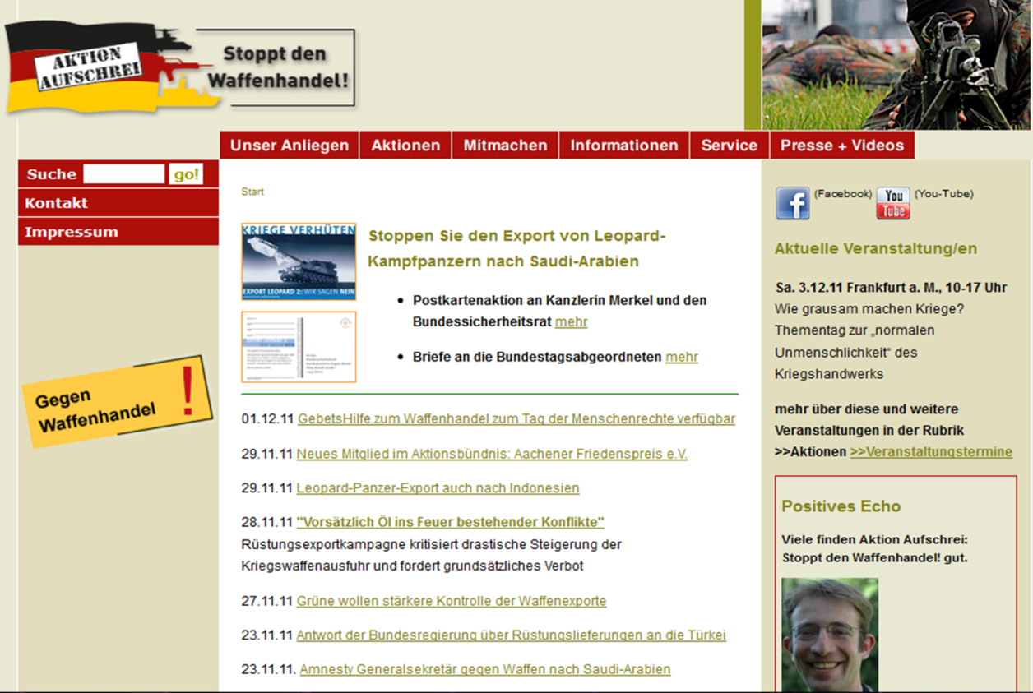
Informieren
Im Web: www.aufschrei-waffenhandel.de
Facebook: Stopptdenwaffenhandel
Twitter: @aktionaufschrei

Slide 32
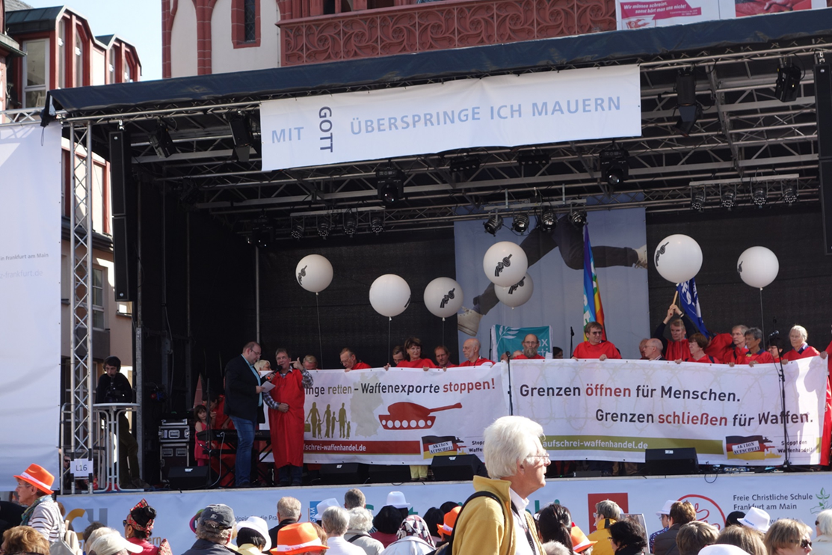
Aktiv werden
In der Aktion Aufschrei – Stoppt den Waffenhandel, der Kampagne gegen Rüstungsexporte

